Slide 1
Snart börjar…
Tematräff om bevakningar
Mötet spelas in. Inspelningen och chatten kommer läggas upp på ladokkonsortiet.se.
Vill du inte vara med i inspelningen?
Stäng av din kamera och mikrofon

Slide 2
Tematräff: Bevakningar
Anders Stenebo, Användbarhetsexpert
Nicole Wickman, Verksamhetsexpert
Nils-Ivar Holmgren, Testare
Klara Nordström, Användarstöd och kommunikation

Slide 3
Agenda
Om funktionaliteten för bevakningar
Hur bevakningar används inom:
Utbildningsplanering
Individuella studieplaner
Tillgodoräknande
Frågor

Slide 4
Om funktionaliteten för bevakningar

Slide 5
Bevakningar i Ladok
Funktion för att fånga upp händelser som sker i Ladok
  En bevakning skapas för en användare
  En bevakning = Ett filter för att fånga upp händelser
  När en händelse matchar filtret  Användaren aviseras om det
Flexibel funktionalitet
  Finmaskigt filter för att avisera när användaren behöver agera
  Brett filter för att ge en överblick

Slide 6
Användningsområden
Används idag för:
  Utbildningsplanering
  Individuella studieplaner
  Tillgodoräknande
Bevakningarna skapas och visas på olika sätt, men är i grund och botten samma funktionalitet.

Slide 7
Hur bevakningar definieras
Typ av bevakning | Avgör vem som kan skapa bevakningen och om användaren själv kan hantera sin bevakning.
Användare | Vilken användare bevakningen ska gälla för
Benämning | Fritext för att ange namn på bevakningen
Bevakningsalternativ | Hur användaren ska uppmärksammas om att en händelse matchar ens bevakning (”filter”)
Kategori | En eller flera kategorier kan kombineras för att skapa ”filtret” av vilka händelser som ska fångas upp. Kategorier: Ansvarig processaktör Händelsetyp Organisationsenhet Objektstyp Processaktör Processkategori Processtyp Utbudsomgång

Slide 8
Typer av bevakningar
Personlig bevakning
Skapas av användaren själv eller av någon annan
Användaren kan själv ändra, inaktivera eller ta bort bevakningen
Rekommenderad systembevakning
Skapas av någon annan (till exempel systemadministratör), åt användaren
Användaren kan själv inaktivera bevakningen
Obligatorisk systembevakning
Skapas av någon annan (till exempel systemadministratör), åt användaren
Användaren kan inte själv ändra, inaktivera eller ta bort bevakningen
UP
TG
UP
ISP
UP
Användaren ges systemaktiviteten ”Bevakning: Hantera egna personliga bevakningar”
Systemadministratören ges systemaktiviteten ”Bevakning: Hantera alla bevakningar”

Slide 9
Hur bevakningar definieras
Typ av bevakning | Avgör vem som kan skapa bevakningen och om användaren själv kan hantera sin bevakning.
Användare | Vilken användare bevakningen ska gälla för
Benämning | Fritext för att ange namn på bevakningen
Bevakningsalternativ | Hur användaren ska uppmärksammas om att en händelse matchar ens bevakning (”filter”)
Kategori | En eller flera kategorier kan kombineras för att skapa ”filtret” av vilka händelser som ska fångas upp. Kategorier: Ansvarig processaktör Händelsetyp Organisationsenhet Objektstyp Processaktör Processkategori Processtyp Utbudsomgång

Slide 10
Hur bevakningar definieras
Typ av bevakning | Avgör vem som kan skapa bevakningen och om användaren själv kan hantera sin bevakning.
Användare | Vilken användare bevakningen ska gälla för
Benämning | Visas i aviseringsmejl och i översikten över bevakningar
Bevakningsalternativ | Hur användaren ska uppmärksammas om att en händelse matchar ens bevakning (”filter”)
Kategori | En eller flera kategorier kan kombineras för att skapa ”filtret” av vilka händelser som ska fångas upp. Kategorier: Ansvarig processaktör Händelsetyp Organisationsenhet Objektstyp Processaktör Processkategori Processtyp Utbudsomgång

Slide 11
Hur bevakningar definieras
Typ av bevakning | Avgör vem som kan skapa bevakningen och om användaren själv kan hantera sin bevakning.
Användare | Vilken användare bevakningen ska gälla för
Benämning | Visas i aviseringsmejl och i översikten över bevakningar
Bevakningsalternativ | Hur användaren ska uppmärksammas om att en händelse matchar ens bevakning (”filter”)
Kategori | En eller flera kategorier kan kombineras för att skapa ”filtret” av vilka händelser som ska fångas upp. Kategorier: Ansvarig processaktör Händelsetyp Organisationsenhet Objektstyp Processaktör Processkategori Processtyp Utbudsomgång

Slide 12
Bevakningsalternativ: Avisering
Ämnesrad
Ladokavisering, för bevakning [Bevakningsbenämning] / Ladok notification, for watch [Bevakningsbenämning]
Innehåll
Den här aviseringen är skapad utifrån din bevakning av [Bevakningsbenämning].
Logga in i Ladok för mer information.
Om du inte längre vill ta emot denna typ av mejl kan du logga in på din profil i Ladok och ändra bevakningsinställningar.
Detta meddelande är automatgenererat och går inte att svara på.
=============================
This mail is generated from your watch of [Bevakningsbenämning].
Log in to Ladok for more information.
If you no longer want to receive these emails, please log in to your profile in Ladok and change your watch options.
This message is automatically generated, please do not respond.

Slide 13
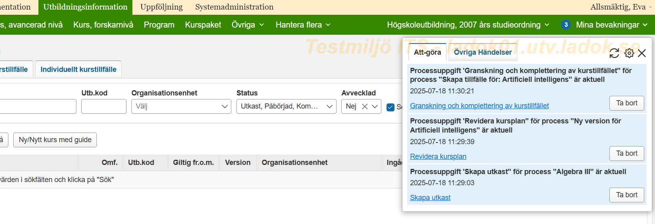
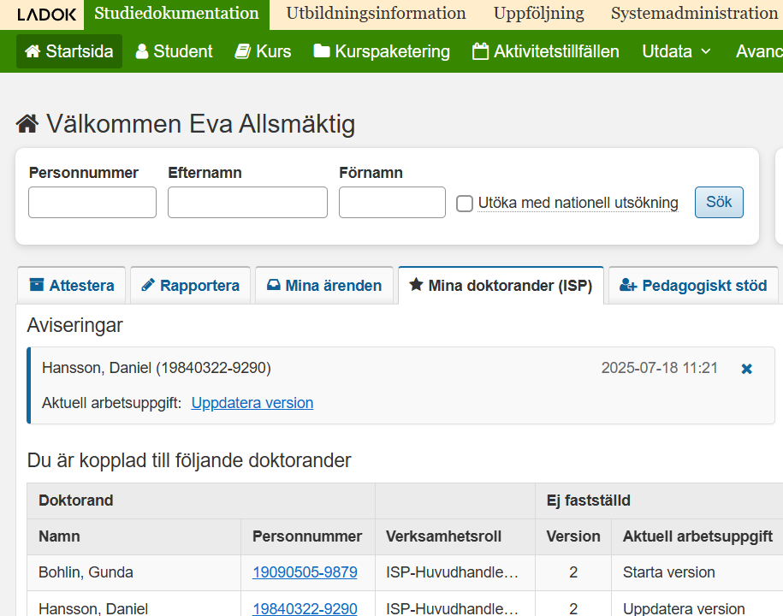
Bevakningsalternativ: Bevakningslista

Slide 14
Hur bevakningar definieras
Typ av bevakning | Avgör vem som kan skapa bevakningen och om användaren själv kan hantera sin bevakning.
Användare | Vilken användare bevakningen ska gälla för
Benämning | Visas i aviseringsmejl och i översikten över bevakningar
Bevakningsalternativ | Hur användaren ska uppmärksammas om att en händelse matchar ens bevakning (”filter”)
Kategori | En eller flera kategorier kan kombineras för att skapa ”filtret” av vilka händelser som ska fångas upp. Kategorier: Ansvarig processaktör Händelsetyp Organisationsenhet Objektstyp Processaktör Processkategori Processtyp Utbudsomgång

Slide 15
Frågor?

